Slide 1
7 PRINCIPŮ HACCP

Slide 2
HACCP
Hazard Analysis Critical Control Points
  Vědecky založený a systematický systém, který identifikuje specifická nebezpečí a jejich závažnost (riziko) a navrhuje opatření pro jejich kontrolu/řízení. Cílem je zajištění trvalé bezpečnosti produktu.
  Motivace u řadových pracovníků i vedení podniku/zařízení
  Koncept
    Život ohrožující nebezpečí = úplné odstranění (sterilace konzerv s ohledem na možnost výskytu Cl. botulinum)
    Ostatní nebezpečí = snížení na přijatelnou úroveň, pokud nelze úplně odstranit
7 principů
  Identifikace rizik, kterým je třeba předcházet
  Identifikace kritických kontrolních bodů
  Stanovení kritických limitů
  Stanovení efektivních monitorovacích postupů
  Stanovení nápravných opatření
  Ověřovací postupy
  Dokumentace a záznamy

Slide 3
Definice základních pojmů
Analýza nebezpečí: shromažďování a hodnocení informací o různých druzích nebezpečí a o podmínkách umožňujících jejich uplatnění při vzniku onemocnění u lidí (riziko).
Kritický bod: technologický úsek (postup, operace), ve kterém je největší riziko porušení zdravotní nezávadnosti
Kritický limit (mez): znaky a jejich hodnoty, které tvoří hranici mezi přípustným a nepřípustným stavem v kritickém bodě

Slide 4
Analýza nebezpečí v rámci HACCP
Identifikace nebezpečí je možná jen na základě:
  Multidisciplinárního týmu
    nutriční specialista by měl být schopen rozpoznat specifická nebezpečí zvláště pro osoby se zvýšenou vnímavostí
  Popisu produktu (složení, vlastnosti/skupenství, podmínky distribuce)
  Zamýšlené použití
    Běžné nebo očekávané, s ohledem na specifika cílové skupiny
  Popis výrobního procesu
    Nedílnou součástí je ověření ve skutečných podmínkách práce
  Alespoň semikvantitativní vyhodnocení všech typů nebezpečí

Slide 5
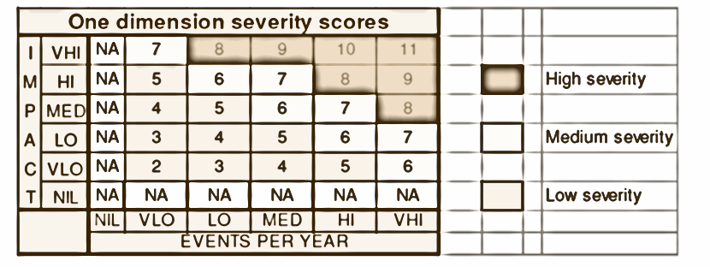
Probablity-impact table (P-I tabulka), názorný příklad semikvantitativního hodnocení rizika (QMRA, WHO 2009)
WHO, 2009

Slide 6
Semikvantitativní stupnice závažnosti nebezpečí podle ICMSF, 1986
(International Commision on Microbiological Specifications for Foods)
Původci ohrožující život
  Clostridium botulinum, Salmonella typhi, Listeria monocytogenes (těhotné ženy, děti, lidé v imunosupresi), Vibrio cholerae, Vibrio vulnificus, paralytická intoxikace z mlžů (ústřic), intoxikace z mlžů (ústřic) způsobující amnésii
Původci vážných nebo chronických onemocnění
  Brucella, Campylobacter, Escherichia coli, Salmonella sp., Streptococcus typ A, Vibrio parahaemolyticus, Yersinia enterocolitica, virus hepatitidy A, mykotoxiny, ciguatera-toxin, tetramin
Původci mírných onemocnění
  Bacillus sp., Clostridium perfringens, Listeria monocytogenes (zdravé dospělé osoby), Staphylococcus auerus, Norwalk-like viry, většina parazitů, průjmová intoxikace z mlžů (ústřic), otrava histaminem, otrava většinou těžkých kovů

Slide 7
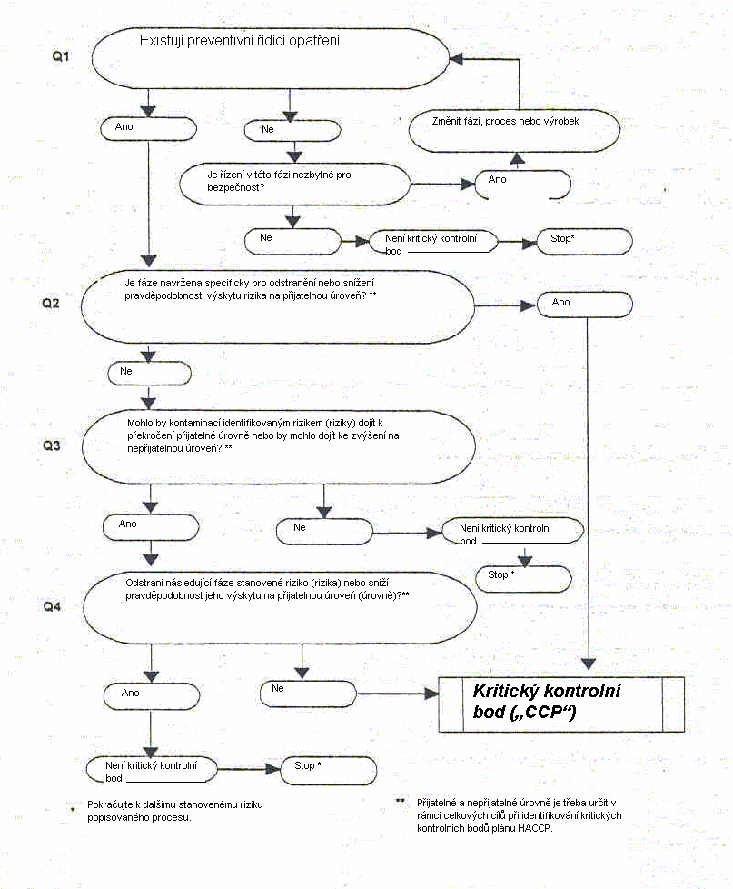
Identifikace kritických bodů
Klasický „rozhodovací strom“
  Nevýhoda: vysoký počet CCP
Výběr z generických CCP
Odhad velikosti rizika
  Semikvantitativní
  Kvantitativní

Slide 8
Generické kritické body pro stravovací služby
Kritický bod | Kritická mez | Postup monitorování | Nápravná opatření
Příjem potravin | DMT, DP, stav obalu, teplota | Vizuální kontrola | Odmítnutí dodávky
Skladování | Skladovací podmínky | Měření, vizuální kontrola funkčnosti zařízení | Úprava skladovacích podmínek
Připravenost provozu | Vizuální čistota, nošení osobních ochranných prostředků | Vizuální kontrola | Pozastavení provozu, vyloučení pracovníka, sanitace
Tepelná úprava | Dosažení teploty min. 75 st. C v geometrickém středu | Vpichový teploměr (konvektomat), var tekutiny, změna texturních vlastností masa | Opakování tepelné úpravy
Podmínky výdeje pokrmů | Teplota nejméně 60 st. C (cílová 65 st. C) | Kontrola teploty vpichovým teploměrem nebo funkčnosti výdejního zařízení | Tepelná regenerace

Slide 9
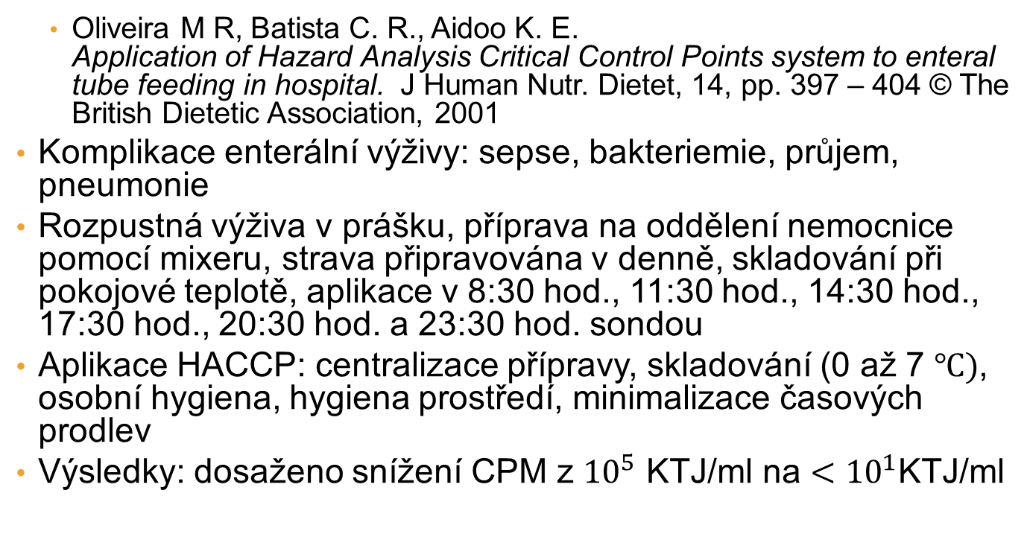
Příklad generických postupů pro enterální výživu

Slide 10
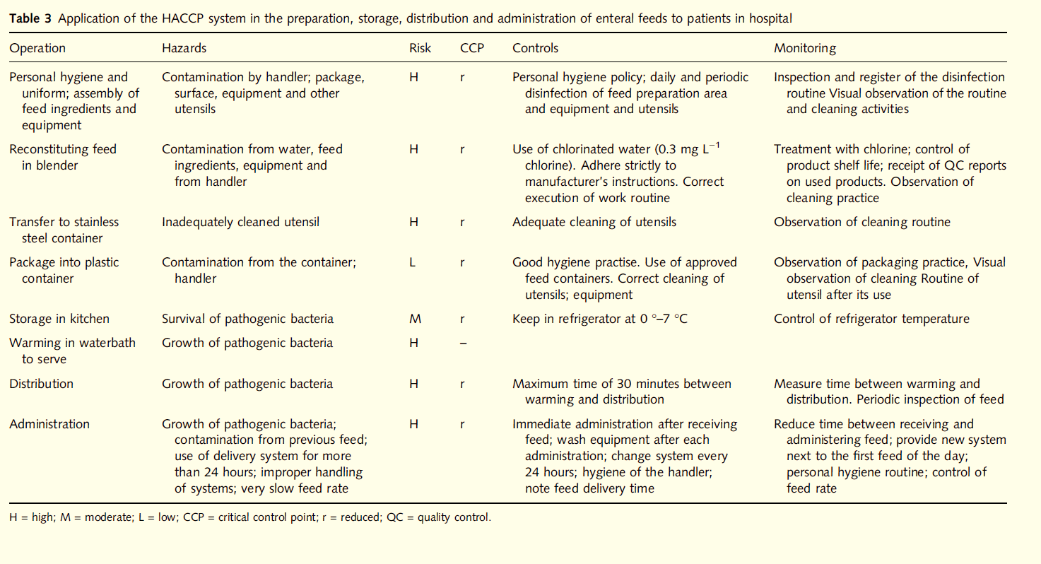
Příklad generických postupů pro enterální výživu
Oliveira M R, Batista C. R., Aidoo K. E. Application of Hazard Analysis Critical Control Points system to enteral tube feeding in hospital. Journal of human nutrition and dietetics : the official journal of the British Dietetic Association, 2001;14(5): 397-403. ISSN: 1365-277X.

Slide 11
Flexibilita
V určitých situacích může i zavedení jednoho nebo několika principů zajišťovat bezpečnost produktů
  Malý podnik nemusí sestavovat multidisciplinární tým
  Malý podnik nemusí stanovovat kritické kontrolní body, které by musel soustavně monitorovat, ale namísto toho vypracuje pracovní postup, který k naplnění kritických mezí v kritickém bodě povede
  Malý podnik nemusí vést rozsáhlou dokumentaci systému HACCP
  Malý podnik nemusí provádět komplikované ověřování systému HACCP
  Který podnik je malý?

Slide 12
Identifikace kritických limitů
Teplota, čas, pH, vlhkost, obsah aditiv, senzorické parametry (vizuální vzhled, textura, var vody, změna konzistence masa…), standardní postup zpracování…
Cílové vs. kritické meze
  Přísnější úroveň, její dosažení odhaluje tendenci k nezvládnutému stavu (teplota pokrmu: kritická mez 60 st. C, cílová mez min. 70 st. C)
Zdroje
  Legislativa, příručky správné praxe, vlastní testy, modely prediktivní mikrobiologie…
  Generické postupy (u lineárních procesů lze kritické body předvídat, pokud jsou splněny další podmínky SVP/SHP)

Slide 13
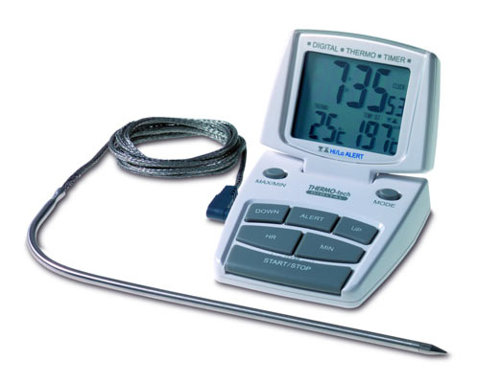
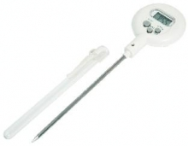

Postupy monitorování
Význam:
  Odlišit, kdy již dochází ke ztrátě kontroly nad procesem nebo je naznačen trend
  Iniciovat nápravná opatření

Slide 14
Nápravná opatření
Akce určená k navrácení procesu do zvládnutého stavu
  Kdo, jakými prostředky
  Záznam!
Příklady:
  Likvidace potraviny, nahrazení jinou, bezpečnou
  Tepelná regenerace
  Nová tepelná úprava

Slide 15
Ověřovací postupy
Cílem je ověření, že systém funguje účinně
Verifikace = zaměření na jednotlivou činnost, neohlášená (inspekce)
  Kontrola správnosti vedení záznamů
  Kontrola osoby, která monitorování provádí
  Kalibrace nástrojů k monitorování
  Laboratorní testy meziproduktů a hotových výrobků
Validace = komplexní zaměření, ohlášená (audit)
  Audit: systematické a nezávislé šetření, zda jsou činnosti a jejich výsledky v souladu s plánovanými opatřeními, zda jsou prováděna účinně a zda jsou vhodná k dosažení cílů
  Předmět: dokumentace a záznamy, průzkumy skutečného stavu
Důvody k ověřování
  Pravidelné
  Nepravidelné: změna technologie, frekvence odchylek, reklamací…

Slide 16

Dokumentace a záznamy
S ohledem na velikost a vlastnosti zařízení
Smysluplné a aktuální
Co patří do dokumentace
  analýza nebezpečí
  stanovení kritických bodů
  stanovení kritických mezí
  plán monitorování
  plán nápravných opatření
  vč. všech změn
Co patří mezi záznamy
  výsledky monitorovacích a záznamy o nápravných opatřeních
  ověřování (verifikace, validace)
Školení

